Slide 1
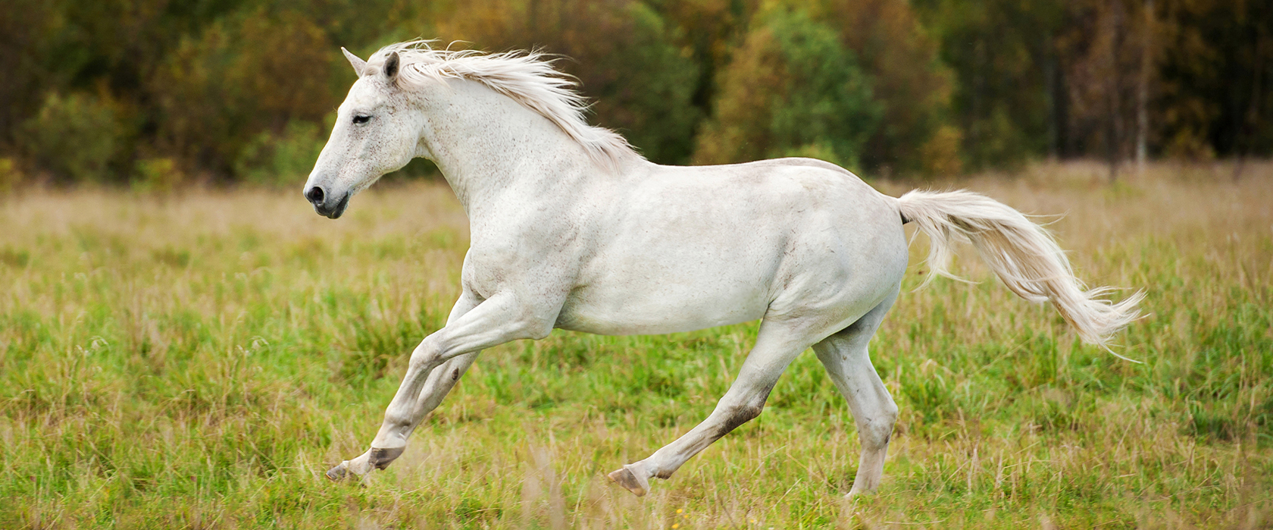
Годівля коней

Slide 2
ПЛАН
1.Годівля жеребців-плідників і кобил
2.Годівля лошат і молодняку
3.Годівля робочих коней
4.Відгодівля коней
5.Контроль повноцінності годівлі коней

Slide 3
РЕКОМЕНДОВАНА ЛІТЕРАТУРА
Ібатуллін І.І., Жукорський О.М. Довідник з повноцінної годівлі сільськогосподарських тварин. Аграрна наука, 2016. 336 с.
Долгая М.М., Кулібаба С.В. Використання халатних комплексів мікроелементів у годівлі корів. Харків, 2017. 138 с.
Єгоров Б.В. Контроль якості та безпека продукції в галузі (комбікормова галузь). Олді+. 2018. 446 с.
Єгоров Б.В., Шаповаленко О.І. Технологія виробництва преміксів. Видавництво ЦУЛ. 2017. 288 с.
Разанова О.П., Чудак Р. А. Ефективність використання у тваринництві біологічно-активних добавок на основі підмору бджіл: Монографія. Вінниця. 2018. 137с.
Чудак Р.А. Методичні вказівки для практичних робіт з дисципліни «Інноваційні технології у годівлі сільськогосподарських тварин» освітньо-науковий ступінь – доктор філософії; спеціальність 204 - технології ивиробництва і переробки продукції тваринництва. Вінниця: ВЦ ВНАУ, 2020. 64с.
Michael R Bedford (2016). Nutrition Experiments in Pigs and Poultry. CABI Publishing. 180 р.

Slide 4
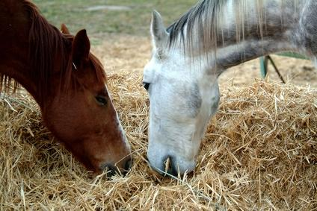
1.
Коні відносяться до травоїдних тварин з однокамерним шлунком і тому травлення у них більш подібне до свиней, ніж до жуйних.
У коней дуже чутливі і рухомі губи, розвинутий нюх, вони здатні вибирати з годівниці їстівні частини, залишаючи непридатні для поїдання рештки (грудочки землі, насіння отруйних рослин).
Вони мають міцні зуби та добре розвинені жувальні м'язи, що забезпечує швидке пережовування грубих, зернових та інших кормів, у них відносно невеликий за об'ємом шлунок, тому їх слід часто годувати (4–8 разів за добу).

Slide 5
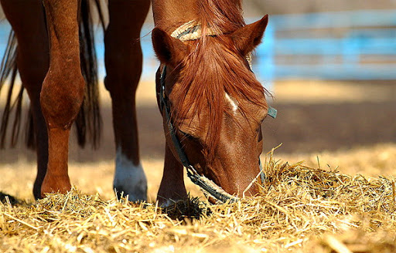
Основна роль в перетравленні поживних речовин належить тонкому відділу кишечнику, де перетравлюються легкоперетравні вуглеводи, протеїн та жири.
Клітковина перетравлюється, в основному, в товстому відділі кишечнику, який має значний об'єм (до 100 л), але рівень її перетравності нижчий, ніж у худоби.
Тому потреба коней у клітковині менша і не повинна перевищувати 16 % від сухої речовини раціону.

Slide 6
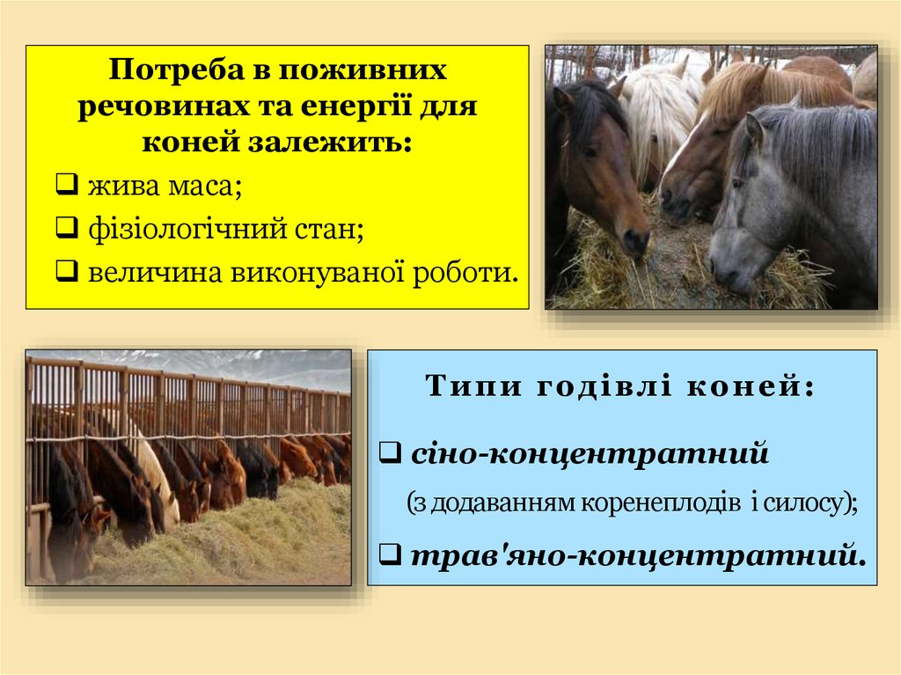

Slide 7
Годівля жеребців повинна забезпечувати заводську вгодованість, високу статеву активність і тривале їх використання. Потреба жеребців у поживних речовинах залежить від живої маси, статевого навантаження (непарувальний, передпарувальний і парувальний періоди) та породи.
До складу раціонів жеребців у парувальний період вводять корми, які позитивно впливають на спермопродукцію – просо, ячмінь, овес, збиране молоко (5–7 кг), яйця курячі (3–5 шт.), м’ясо-кісткове борошно (0,2–0,3 кг) та інші. Годують жеребців 4–5 разів на добу. Напувають їх перед годівлею.
У непарувальний період раціони жеребців повинні містити 40–45 % концентратів, 40–45 % грубих та 5–15 % соковитих кормів, а в парувальний період відповідно 50–65, 30–40 та 5–10 %.

Slide 8
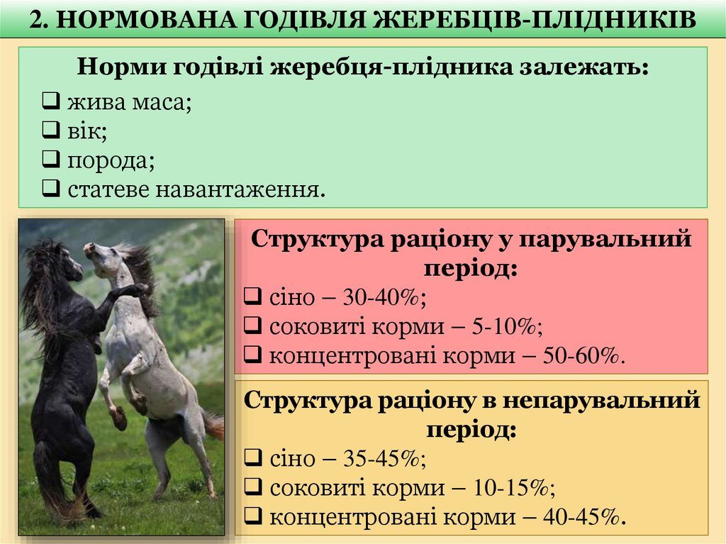

Slide 9
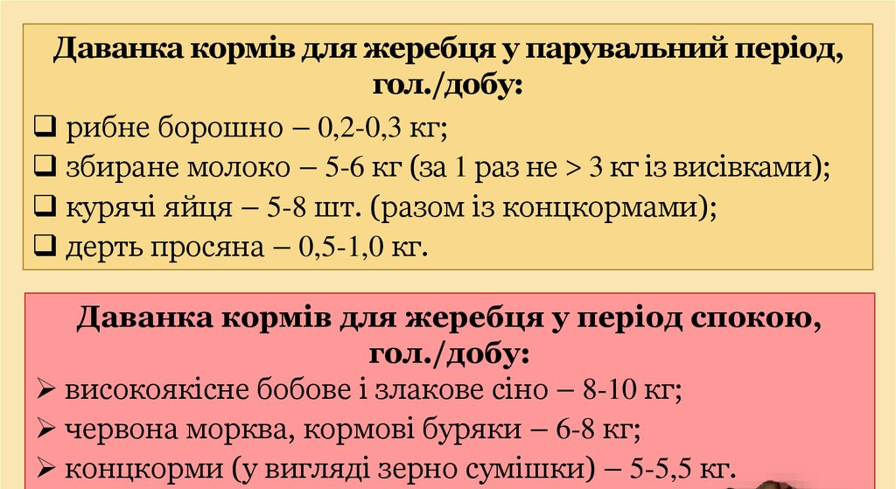

Slide 10
На 100 кг живої маси жеребцям необхідно: 2,2–2,5 кг сухої речовини.
Концентрація енергії та поживних речовин в 1 кг сухого залишку корму раціонів жеребців у непарувальний і парувальний періоди повинна становити відповідно:
0,7 і 0,8 к. од. (7,5 і 8,4 МДж обмінної енергії),
70 і 95 г перетравного протеїну, 18 і 16 % клітковини,
2,0–2,5 г кухонної солі,
4 і 5 г кальцію,
3 і 4 г фосфору,
1 г магнію,
80 мг заліза,
0,5 мг міді,
32 мг цинку,
30 і 40 мг марганцю,
по 0,2 і 0,5 мг кобальту та йоду,
8 і 10 мг каротину
та вітамінів: D – 360 і 380 МО, Е – 30 і 35 мг, В₁ та В₂ – по 2,5 і 3,5 мг, В₃ –5 мг, В₄ – 150 і 160 мг, В₅ – 7 і 8 мг, В₆ – 1,5 і 2,5 мг, В_{с} – 1,4 мг, В₁₂ – 5,0 і 5,5 мкг.

Slide 11
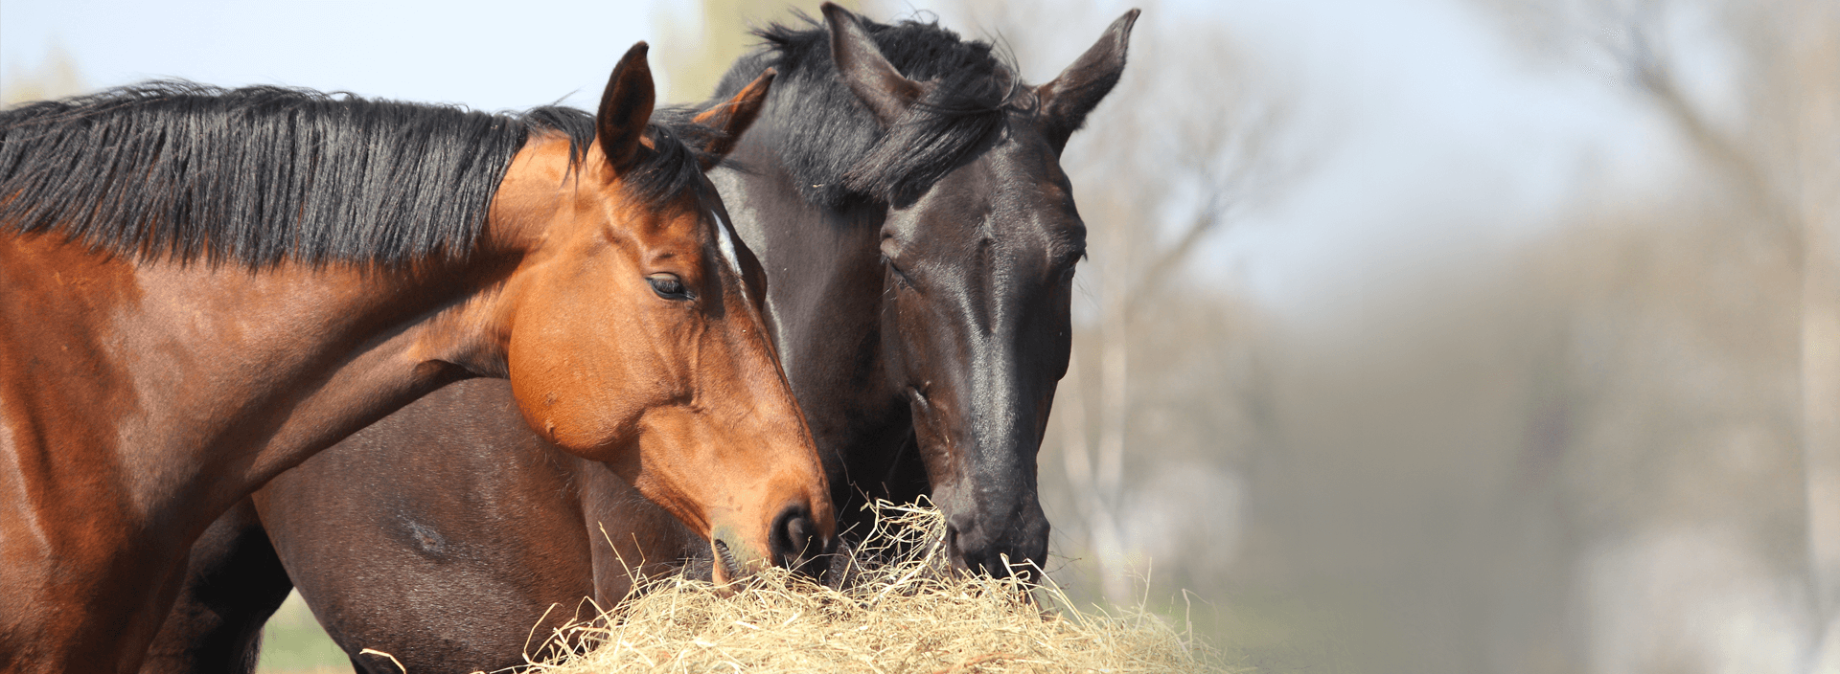
Годівля кобил. Розрізняють три періоди фізіологічного стану кобили: холоста, жеребна, лактуюча. Холостих кобил годують за нормами робочих коней.
Жеребні кобили значну кількість поживних речовин витрачають на ріст плода та створення запасів у організмі. Тому, починаючи з 9-го місяця жеребності кількість сухої речовини у їх раціонах збільшують до 2–3 кг.
Годують цих кобил 4–5 разів на добу. У структурі їх раціонів концентрати займають 30–40 %, грубі – 50–55, соковиті – 5–15. За два місяці до вижеребки і 15 днів після, кобил не використовують на роботах.

Slide 12
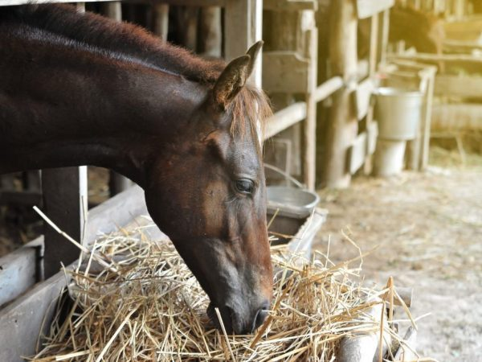
Годівля жеребних кобил.Тривалість жеребності у кобил становить 11 міс. Починаючи з 4–5-го місяця, у тварин помітно посилюється обмін речовин. Теплопродукція в цей період зростає на 15-18%, а до кінця вагітності – на 28–35% порівняно з холостими конематками.
Найвища інтенсивність обміну спостерігається в останні 3 міс жеребності, що зумовлено інтенсивним ростом плода. Так, жива маса останнього у 6–7 міс становить 4,5–5,0 кг, у 9 – 16 кг, у 10 – 28–30 кг, а народжується воно масою 40–50 кг, що становить 10–12% живої маси матері.

Slide 13
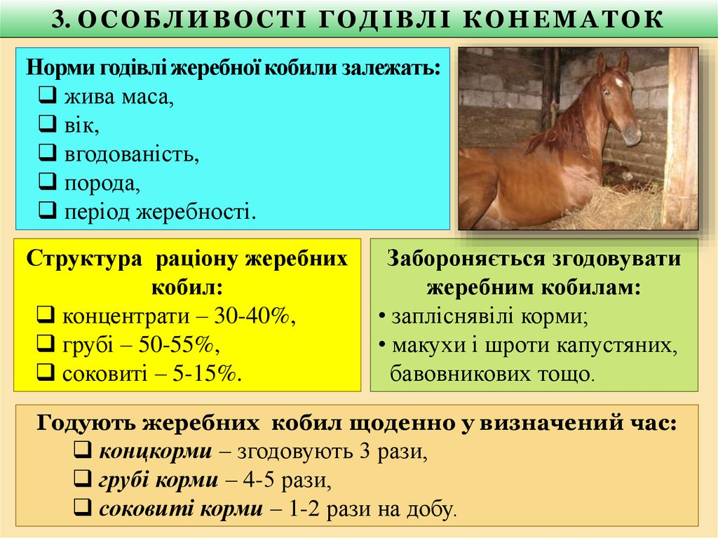

Slide 14
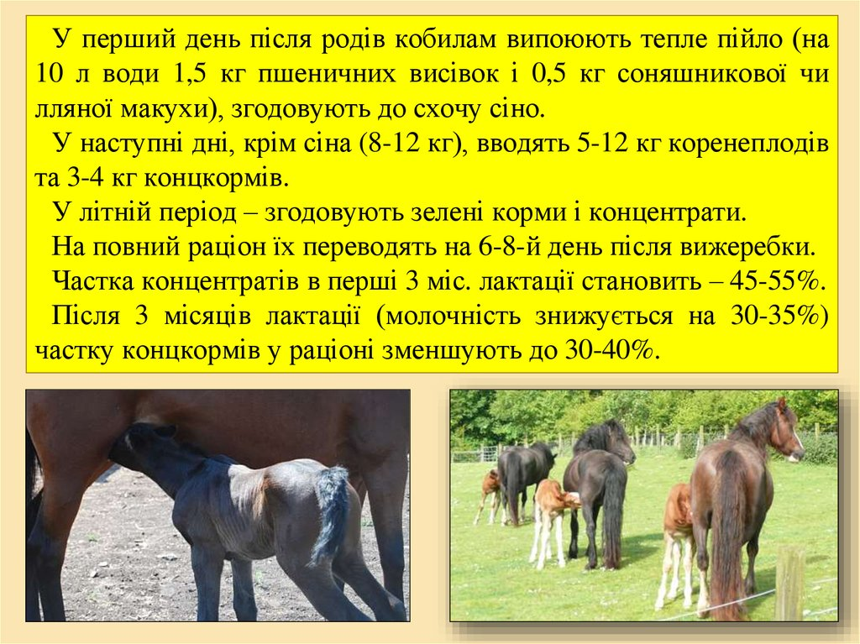

Slide 15
Середньодобовий приріст плоду в останні місяці перед народженням досягає 500 г. Годують жеребних кобил за диференційованими нормами, в яких враховується період жеребності. Потреба таких кобил у поживних речовинах зростає з 9-го місяця жеребності у зв’язку з великими витратами їх на ріст і розвиток плода, відкладання резервів у тілі, які будуть використані на утворення молока у перші дні після вижеребки.
У перші 3–4 міс жеребності кобилам згодовують в основному грубі (сіно, солому) і соковиті (кормові буряки, бруква, турнепс, морква тощо) корми з додаванням 15–20% концентрованих. Літом кобил утримують на пасовищі і підгодовують концкормами (вівсом), підв’яленою травою або сіном.

Slide 16
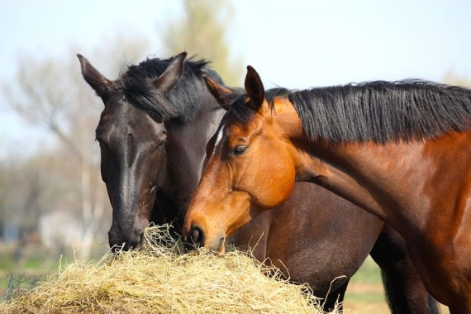
Починаючи з 5-го місяця жеребності, у раціонах кобил частку концентрованих збільшують до 25–35% від загальної поживності, з грубих кормів згодовують переважно доброякісне сіно (2–2,5 кг на 100 кг живої маси), з соковитих – червону моркву, кормові буряки, силос, сінаж. Даванки силосу в останню третину жеребності небажані.
Коренеплодів згодовують від 3–6 до 11–12 кг залежно від живої маси. За 1,5–2 тижні до вижереблення кобил переводять на раціон для лактуючих конематок, а за 7–10 днів об’єм раціону зменшують в основному за рахунок сіна і соковитих кормів на 20–25%, бобове сіно виводять з раціонів.

Slide 17
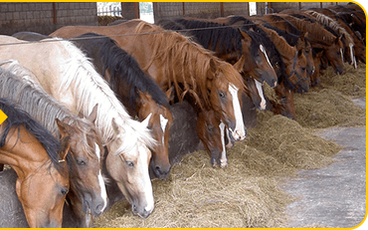
На 6-му місяці жеребності тварин задіюють на легких роботах, а за 2 міс до вижереблення – організовують спокійний легкий моціон.
Забороняється згодовувати вагітним конематкам запліснявілих кормів, які викликають розлад травлення, бо це може призвести до аборту, а також макухи і шротів капустяних, бавовникових тощо.

Slide 18
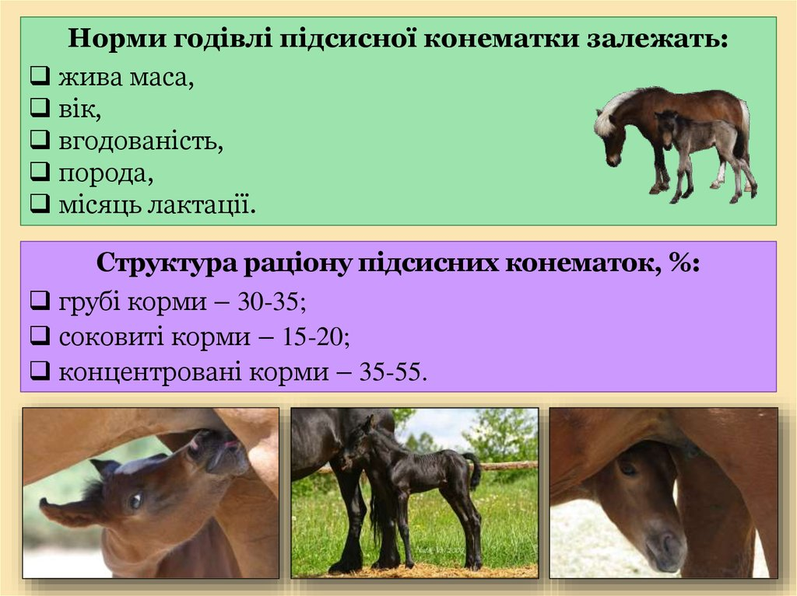

Slide 19
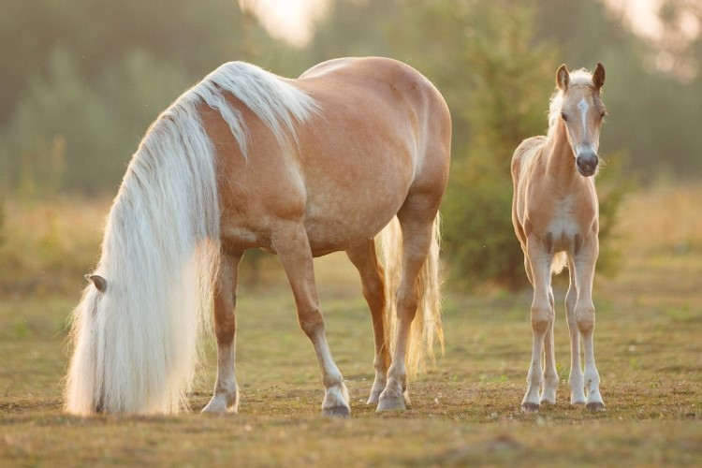
2.
Годівля лошат-сисунів.Нормальний розвиток, формування робочих і спортивних якостей у лошат залежать від повноцінності їх живлення та активного моціону у період росту.
Після народження молодняк у перші місяці життя інтенсивно росте. Якщо жива маса новонародженого лошати становить 40–50 кг (10–12% від живої маси матері), то протягом першого місяця життя вона подвоюється, а у 6-місячному віці досягає половини живої маси дорослого коня.

Slide 20
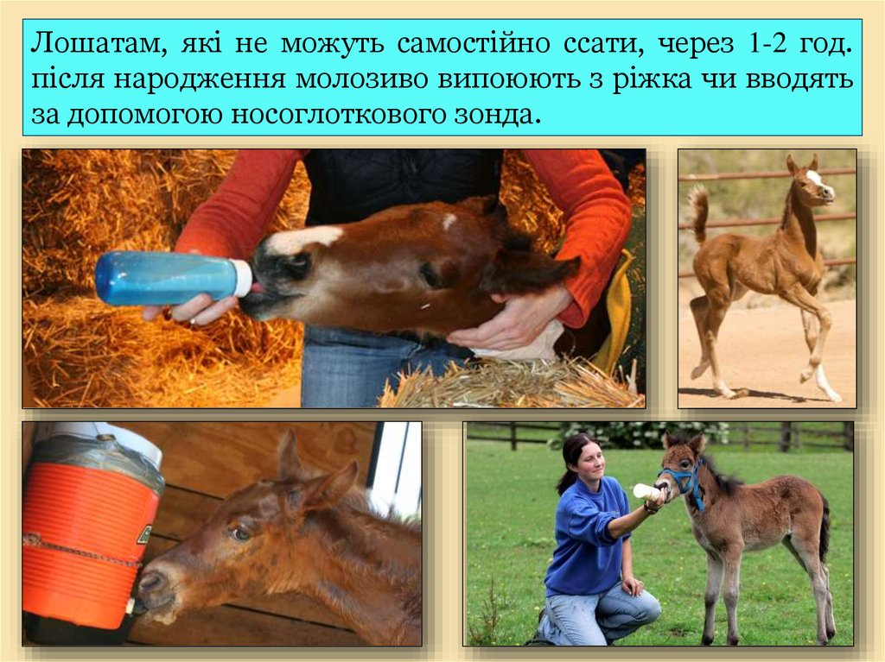

Slide 21
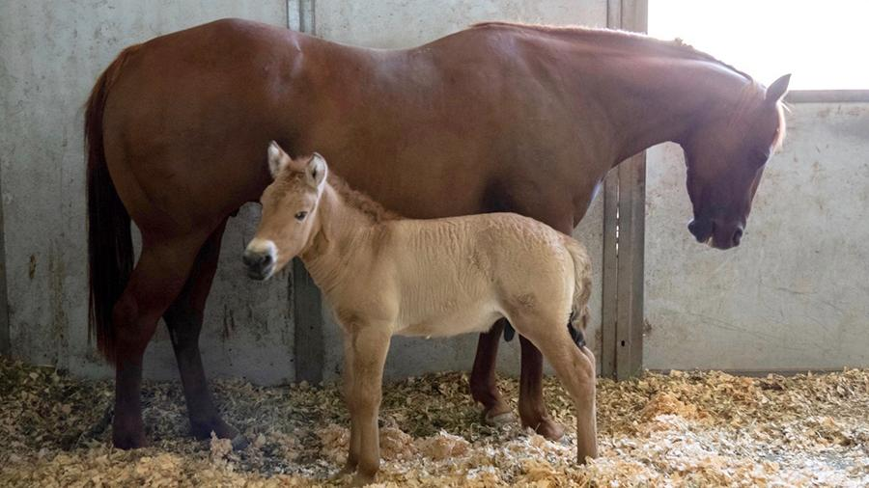
За сприятливих родів лоша самостійно знаходить вим’я матері і споживає молозиво. Проте у деяких випадках, через не спроможність у перші дві години після народження самостійно ссати кобилу, йому допомагають відшукати сосок або здоюють молозиво і напувають з пляшки.
Лошата ссуть матір 40–60 разів на добу по 2–3 хв кожного разу упродовж чотирьох-пяти місяців. Середньодобовий приріст живої маси лошати у перший місяць життя дрібних порід досягає 800, великих – 1300–1600 г.
Висока інтенсивність росту зумовлює підвищену потребу лошат в енергії та поживних речовинах.
До 2–3-тижневому віку єдиним кормом для них слугує молоко. З 12–15-добового віку їх починають привчати до концентрованих кормів (плющений овес, висівки), і мінеральних добавок (кісткове борошно, крейда, сіль кухонна).

Slide 22
У маломолочних кобил лошат з 15-добового віку підгодовують коров’ячим молоком, розбавленим наполовину перевареною охолодженою водою, додаючи цукор з розрахунку дві столові ложки на 1 л молока. До коров’ячого молока їх привчають поступово, доводячи даванку до 2–3 л за добу. Спочатку коровяче молоко випоюють з соскової напувалки, а потім – з відра. Планомірну підгодівлю розпочинають з кінця другого місяця життя лошат. Добрим, легкоперетравним кормом для них є суміш плющеного вівса чи ячменю з висівками, змоченими водою. Спочатку їм згодовують по 200–300 г на одну голову за добу, поступово збільшують і доводять на час відлучення до 3,5–5 кг. На 1 к.од. кормової суміші необхідно 110–120 г перетравного протеїну. Висоякісне дрібностеблове сіно згодовують вдосталь.
Особливу увагу приділяють вирощуванню лошат на кумисних фермах. За інтенсивного доїння кобил, коли видоюють до 65–75% молока, поживні речовини лошатам компенсують спеціальною підгодівлею, що складається із знежиреного коровячого молока, суміші концкормів, моркви, буряків, влітку – трави. До складу спеціального замінника кобилячого молока у гранульованому вигляді входять,%: овес – 60, ячмінь – 10, висівки пшеничні – 18, дріжджі кормові – 5, меляса – 4,8, кісткове борошно – 1,5, сіль кухонна –0,4 і пшеничне борошно з мікродобавками – 0,3. Відлучають лошат від конематок у звичайних господарствах у віці 5–6, а на племінних фермах і кінних заводах – у 7–8 міс.

Slide 23
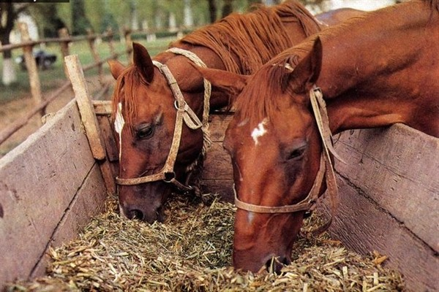
3.
Годівля робочих коней.
Потреба робочих коней у поживних речовинах залежить від живої маси, виконуваної роботи, віку, вгодованості, фізіологічного стану (кобил), породи.
При нижче середньої вгодованості коней, норму їм збільшують на 3–4 к. од. з вмістом на кожну 150 г перетравного протеїну та відповідною кількістю інших поживних речовин.
Коні у залежності від виконуваної роботи споживають на 100 кг живої маси від 1,3 кг сухої речовини – без роботи до 3 кг – при важкій роботі.

Slide 24
Рівень енергії та поживних речовин у 1 кг сухого залишку раціону коней без роботи та при важкій роботі становить відповідно:
0,6 і 0,9 к. од. (6,3 і 9,8 МДж обмінної енергії),
60 і 80 г перетравного протеїну,
18 і 16 % сирої клітковини, 2,5 і 3,0 г кухонної солі,
2 і 4 г кальцію,
1,5 і 30 г фосфору,
30 і 40 мг заліза,
7,0 і 8,5 мг міді,
25 і 32 мг цинку,
0,5 і 0,6 мг кобальту,
0,35 і 0,45 мг йоду
5 і 12 мг каротину.

Slide 25
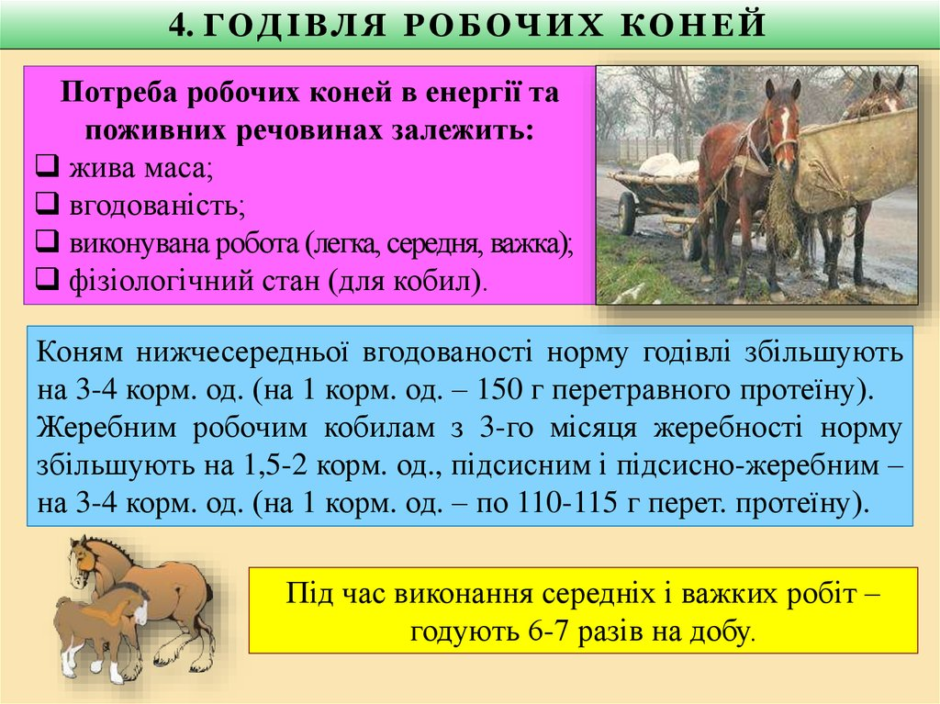

Slide 26
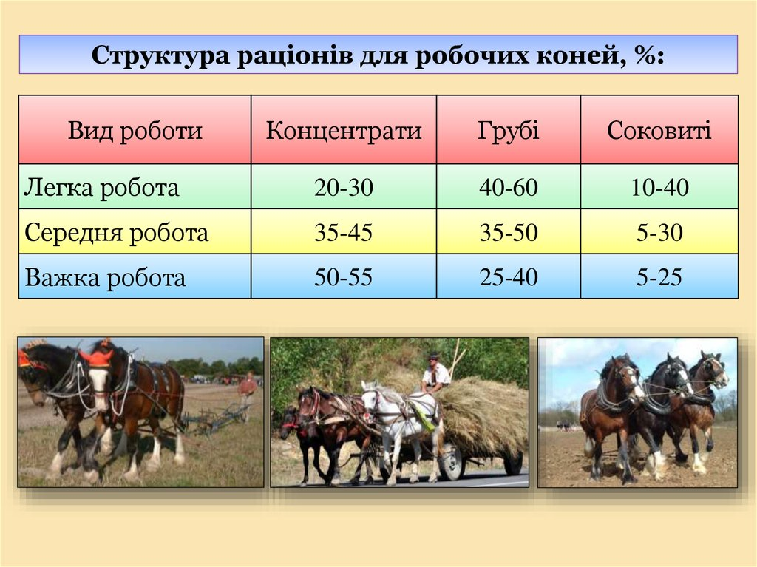

Slide 27
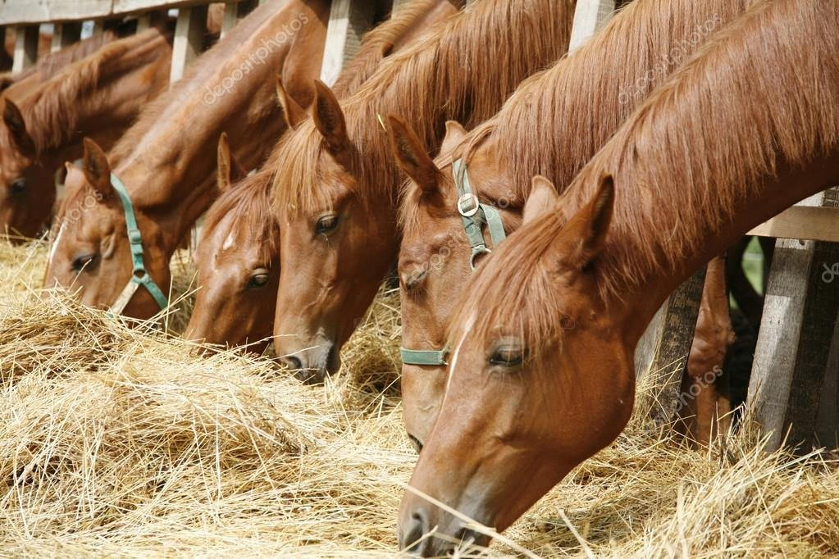
Коням без роботи можна згодовувати лише об'ємисті корми – 50–80 % грубих та 20–50 % соковитих.
При легкій роботі коням згодовують 20–30 % концентратів, 40–60 % грубих та 10–40 % соковитих кормів.
При середній роботі концентратів – 35–45 %, грубих – 35–50 % і соковитих 5–30 %, а при важкій роботі, відповідно 50–55 %, 25–40 % та 5–25 %.
У літній період єдиним об'ємистим кормом є зелена маса

Slide 28
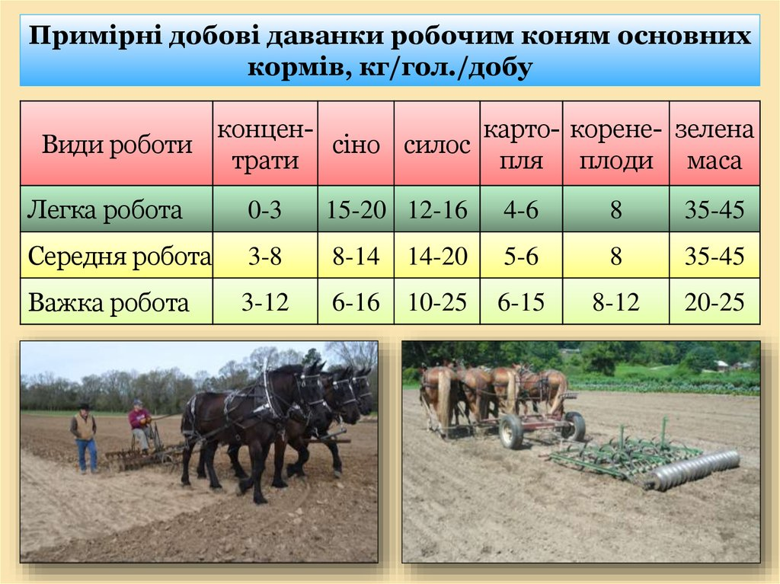

Slide 29
4.Відгодівля коней
У конярстві для виробництва м’яса використовують надремонтний молодняк, який відлучають від конематок у 6–7-місячному віці і вирощують на м’ясо.
Жива маса лошат легкоупряжних порід під час відлучення становить 170–200, а великовагових – 300 кг і більше.
Залежно від господарських умов і вгодованості надремонтний молодняк можна зразу ж після відлучення здавати на м’ясо або ставити на інтенсивну відгодівлю, за якої середньодобовий приріст лошат може досягати 1100–1300 г.

Slide 30
На 1 кг приросту живої маси лошат у цей період витрачається 6–7,0 к.од.
Молодняку коней при вирощуванні на м’ясо від 6–7-місячного до 8-9-місячного віку на одну голову за добу згодовують, кг:
сіно бобово-злакове – 4,
яра солома – 0,5–1, коренеплоди – 1,5–2,5,
овес – 1–1,5,
ячмінна дерть – 1–1,5,
пшеничні висівки – 0,3–0,5,
макуха соняшникова і
трав’яне борошно – 0,3–0,4, а також необхідні мінеральні добавки і премікси.
Енергетична поживність добових раціонів становить 5–5,5 к на початку і 9–9,5 к.од. у кінці вирощування.

Slide 31
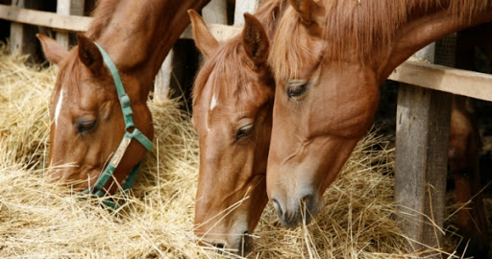
Кількість грубих і соковитих кормів у раціонах майже не змінюють, а загальний рівень енергії збільшують за рахунок концентрованих кормів. Тому в структурі раціону молодняку віком 6–7 міс на концкорми припадає 45–48, віком 8–9 міс – 55–60% і більше.
Концкорми, за винятком вівса, краще згодовувати у вигляді комбікормів-концентратів.
На м’ясо використовують і дорослих коней, відгодівля яких може тривати 2,5–3 міс, а 2–3-річного молодняку – 4–5 міс нагулу на пасовищі або стійлової відгодівлі.

Slide 32
Найефективнішим вважається короткотривала інтенсивна відгодівля коней середньої вгодованості 35–45 днів і нижчесередньої – 50–60 днів.
За середньодобових приростів 1000–1500 г витрати енергії на 1 кг приросту становлять 5–6 к.од.

Slide 33
Відгодовують дорослих коней на тих же кормах, що й велику рогату худобу. У середньому на одну голову коня живою масою 400–500 кг згодовують, кг:
злаково-бобове сіно – 8,
яра солома – 2,
силос або коренеплоди – 5 кг,
овес – 3–5 кг,
кукурудза і ячмінь – 1–1,5,
трав’яне борошно – 0,5.

Slide 34
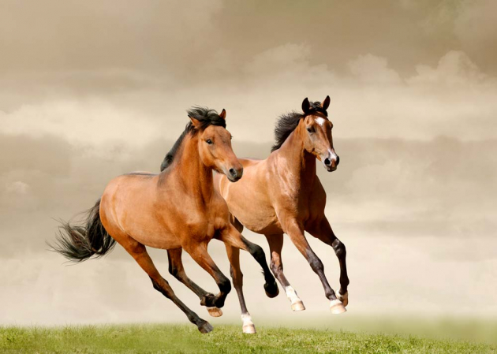
5.Контроль повноцінності годівлі коней
Повноцінність годівлі коней контролюють на основі показників живої маси, вгодованості, відтворення (запліднюваність кобил, життєздатність новонароджених лошат, обєм еякуляту і якість сперми у жеребців), за інтесивністю росту і розвитку молодняку.
При цьому встановлюється відповідність фактичного вмісту енергії і поживних речовин у раціоні прийнятим нормам годівлі.

Slide 35
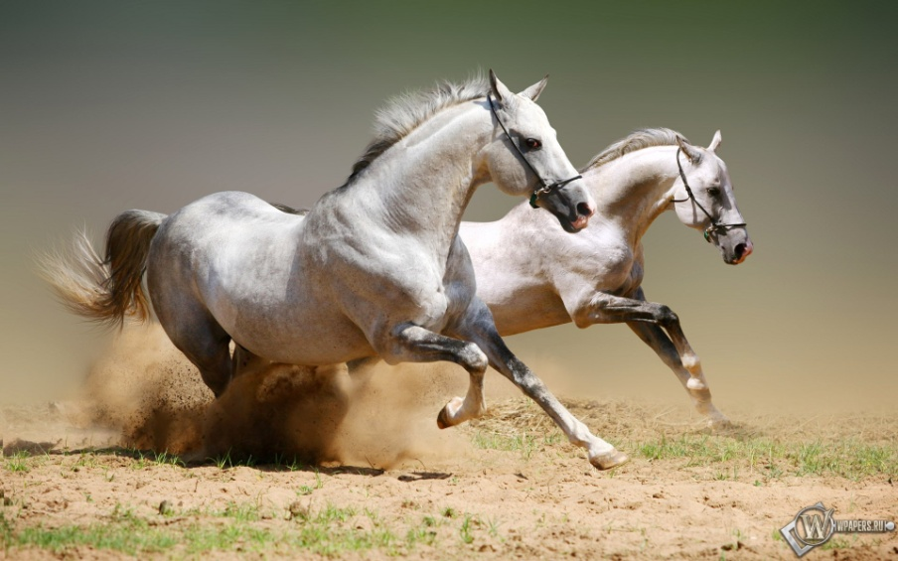
Під час контролю за годівлею підсисних кобил крім зазначених показників, враховують кількість і склад молока.
Рівень молочності оцінюють за середньодобовим приростом лошат за перший місяць життя. Живу масу молодняку коней прийнято визначати в 2, 6, 12-місячному віці, а також у 1,5; 2; 2,5 і 3 роки; дорослих коней – у міру необхідності, але не рідше, ніж один раз у три місяці.
Одержані показники живої маси та результати лінійних промірів лошат і молодняку порівнюють з контрольними шкалами їх росту, розробленими для коней різних порід.

Slide 36
Прийнято вважати, що годівля молодняку коней забезпечує потребу в поживних речовинах, якщо жива маса його становить: в 2-місячному віці – 22–25% від маси дорослого коня, в 6-місячному – 40–45, в 12-місячному – 50–60, в 1,5 року – 70–75, в 2 роки – 75–85, в 2,5 року – 90–92 і в 3 роки – 100%.
Водночас враховують апетит тварин, стан шкірного і волосяного покриву (блиск, дерматит тощо), копитного рогу (блиск, тріщини), очей і носа (наявність серозних або гнійних виділень).

Slide 37
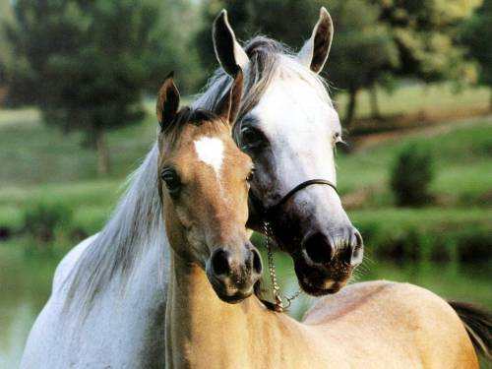
Функціональний стан органів травлення контролюють за кольором і запахом калу, наявністю у ньому слизу і слідів крові, неретравленого зерна тощо. У випадку порушення травлення він стає не в міру твердим або, навпаки, мяким і навіть рідким.
Наслідком неповноцінної годівлі коней можуть бути і відхилення від норми у складі крові, сечі, слини. Зокрема, низький вміст у крові білка, кальцію, фосфору, мікроелементів, каротину і вітаміну А, зменшення резервної лужності.
З цією метою визначають і реакцію сечі та вміст у ній ацетонових тіл; у слині–кількість калію і натрію. У разі відхилення наведених показників від норми у годівлю коней вносять відповідні корективи.

Slide 38

